Slide 1
Originaux de la bibliographie
Des bébés, des livres
Audrey Poussier
2008

Slide 2
Caractéristiques
9 cadres: 4 avec baguette rouge et 5 avec baguette argent
Dimension: 35,5 x 30,2
Technique: aquarelle et encre de chine

Slide 3
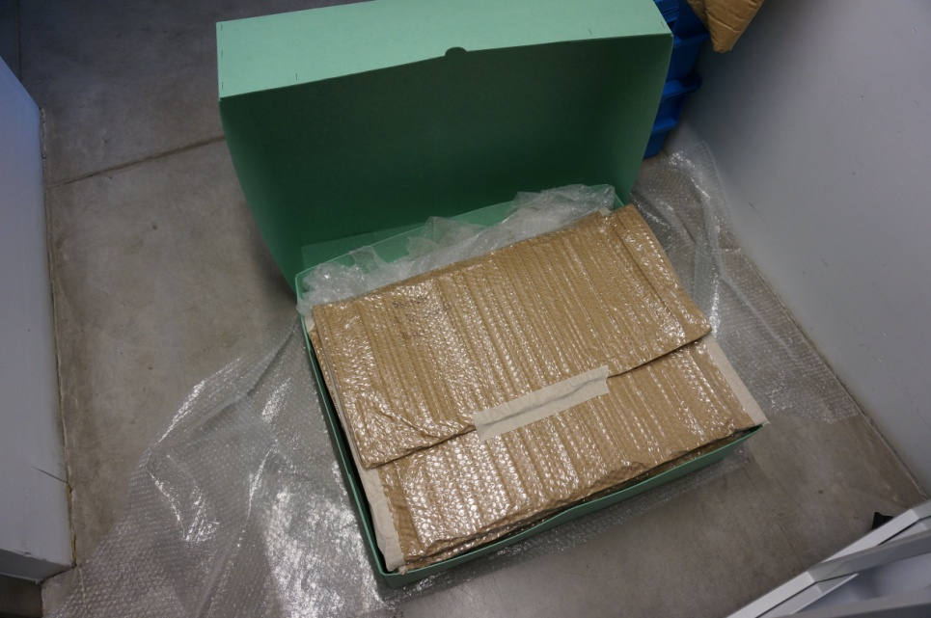
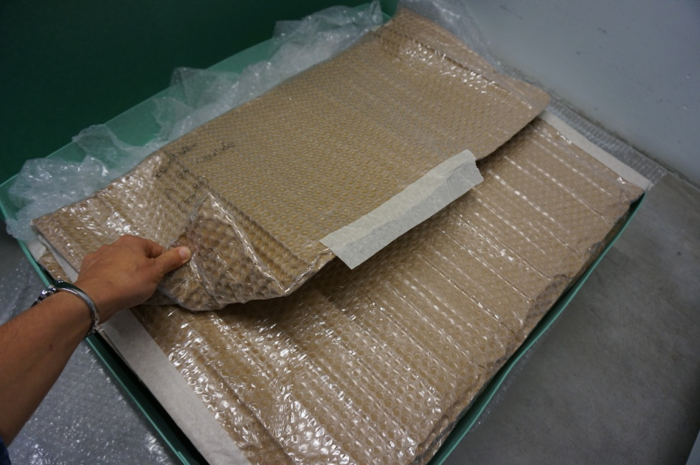
Conditionnement
Ne pas utiliser de cutter et de scotch marron sur les pochettes et la boîte. Emballer la boîte avant transport et la stocker à plat.
Les pochettes sont fermées avec du scotch papier repositionnable : fonctionne comme un scratch et elles s’ouvrent comme des enveloppes : ne pas utiliser de cutter !

Slide 4
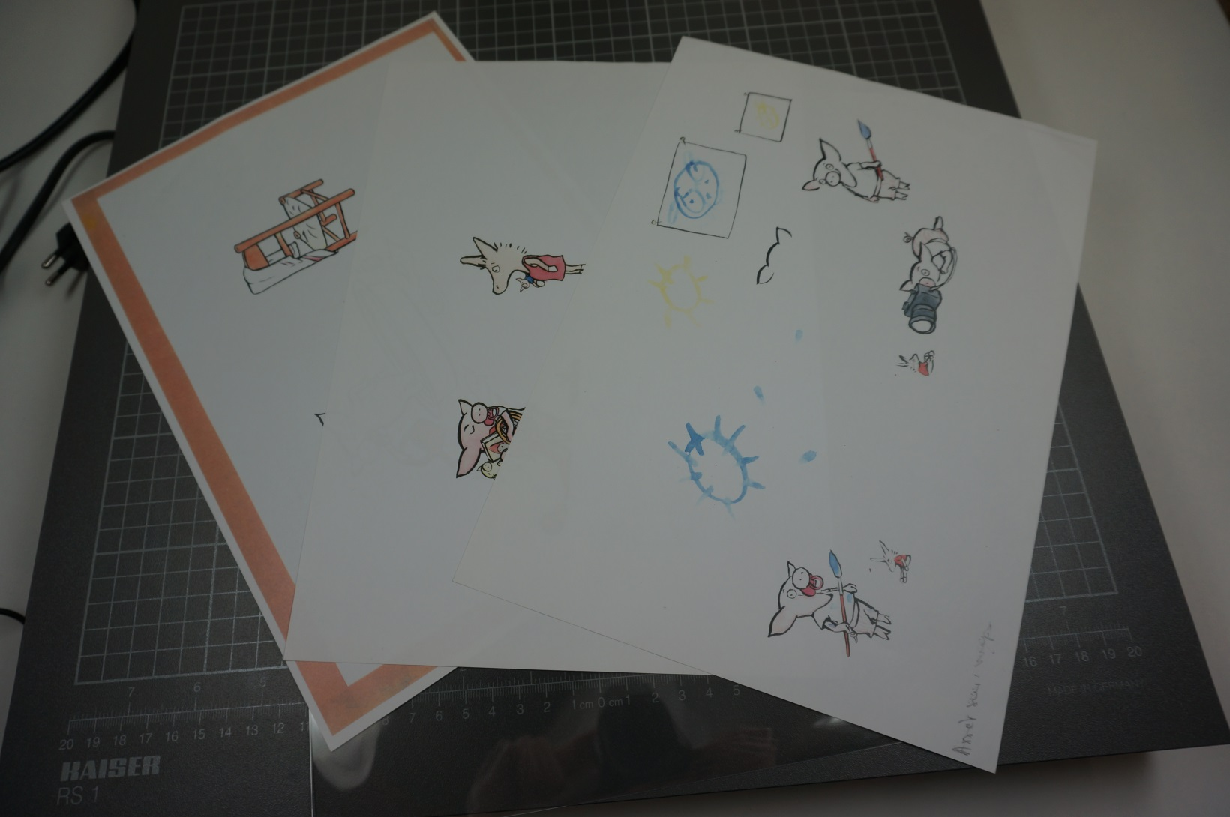
Copies préparatoires

Slide 5
1. Présentation

Slide 6
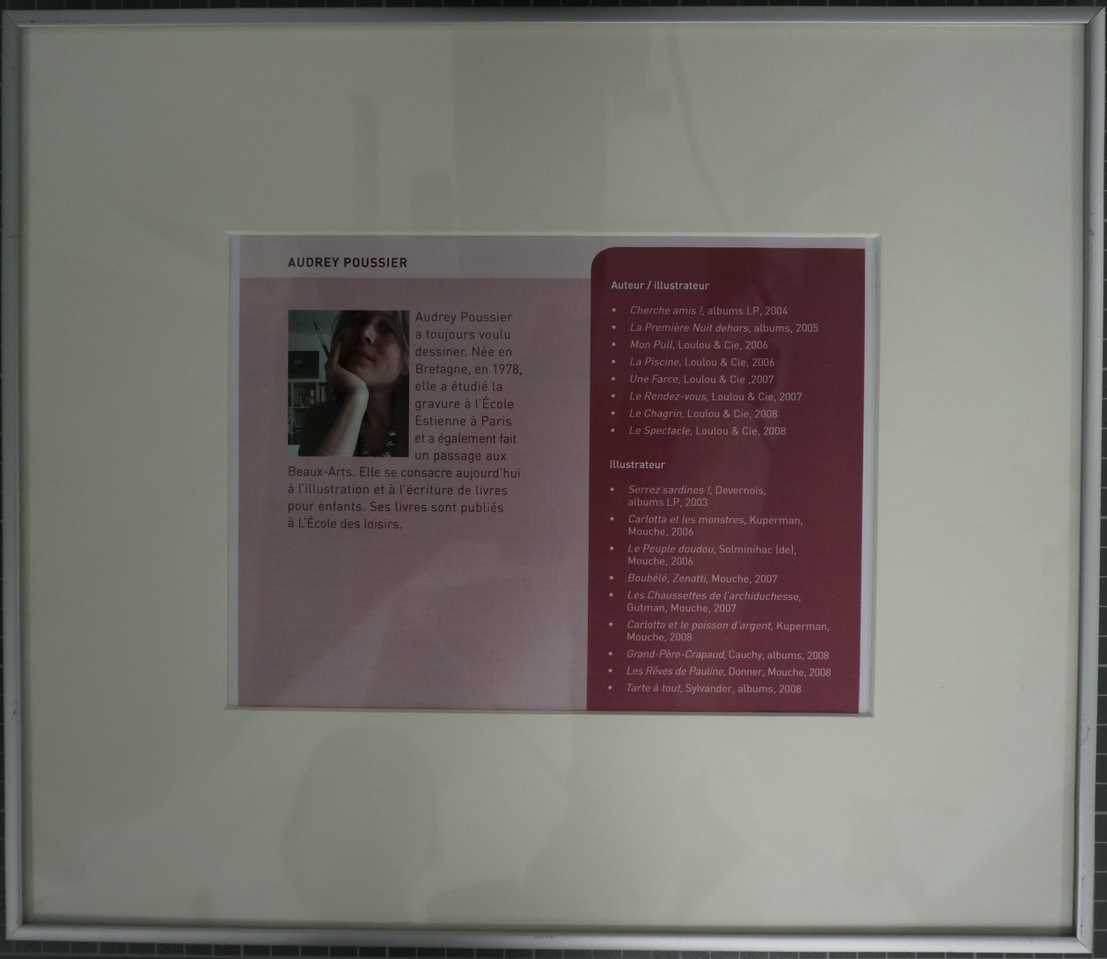
2. Bio biblio

Slide 7
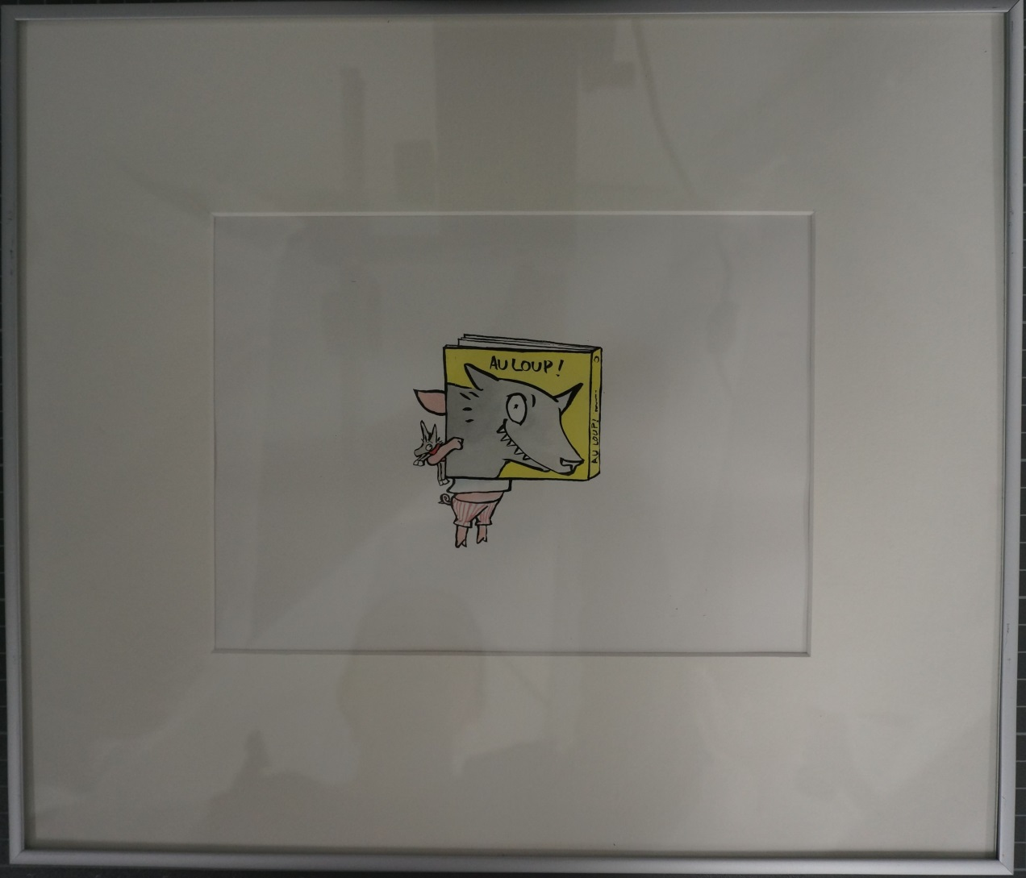
3. Couverture

Slide 8
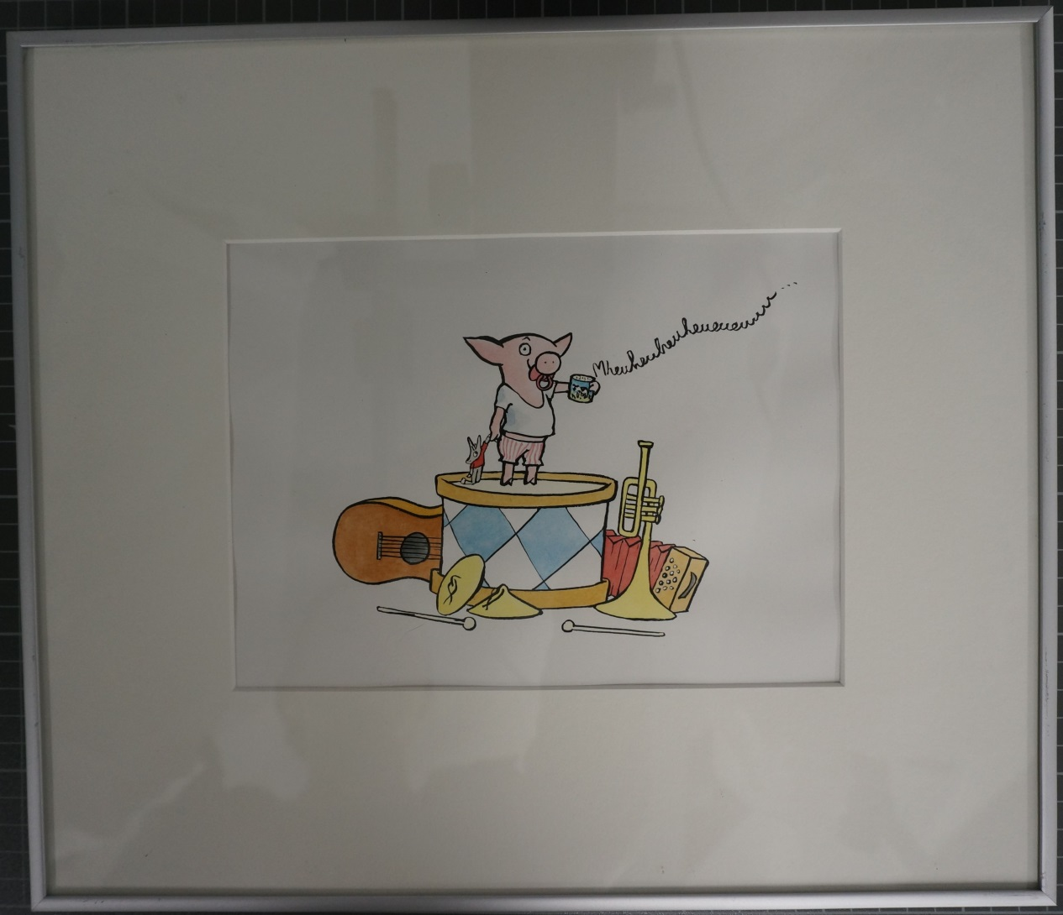
4. En avant la musique !

Slide 9
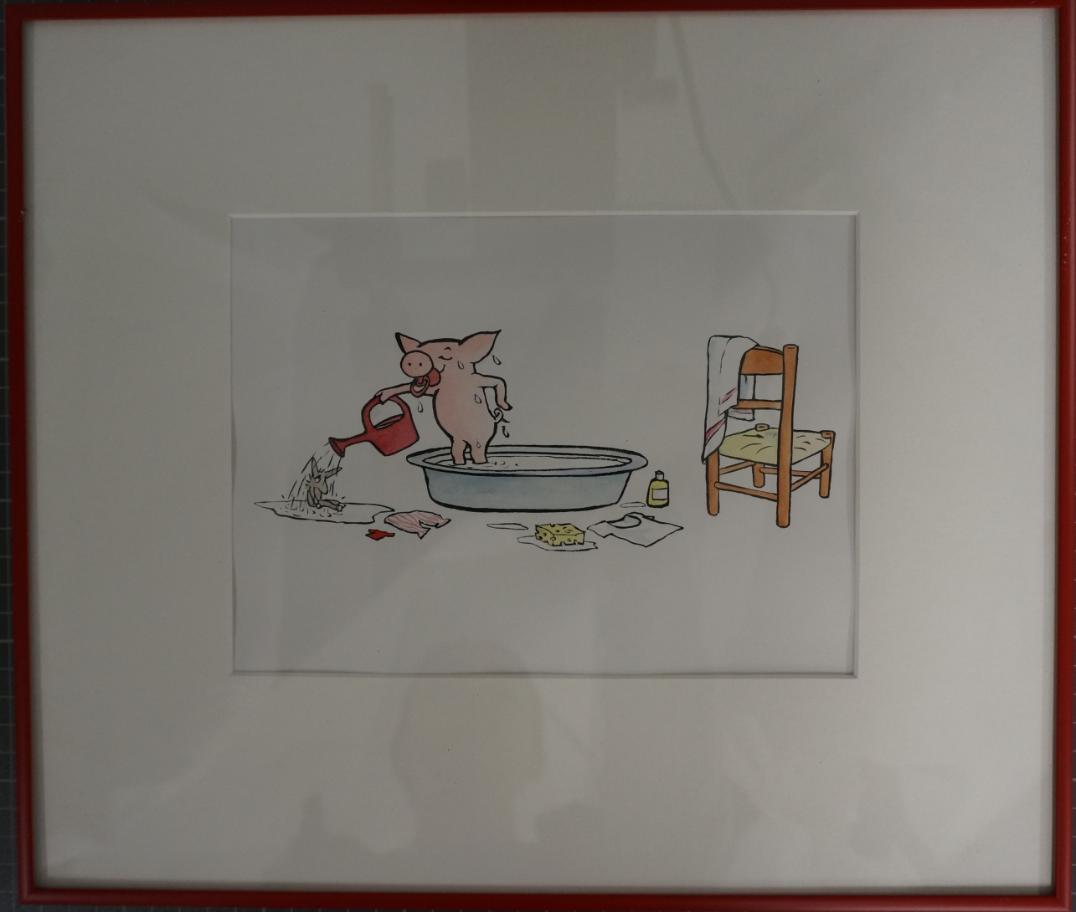
5. Infatigable bébé !

Slide 10
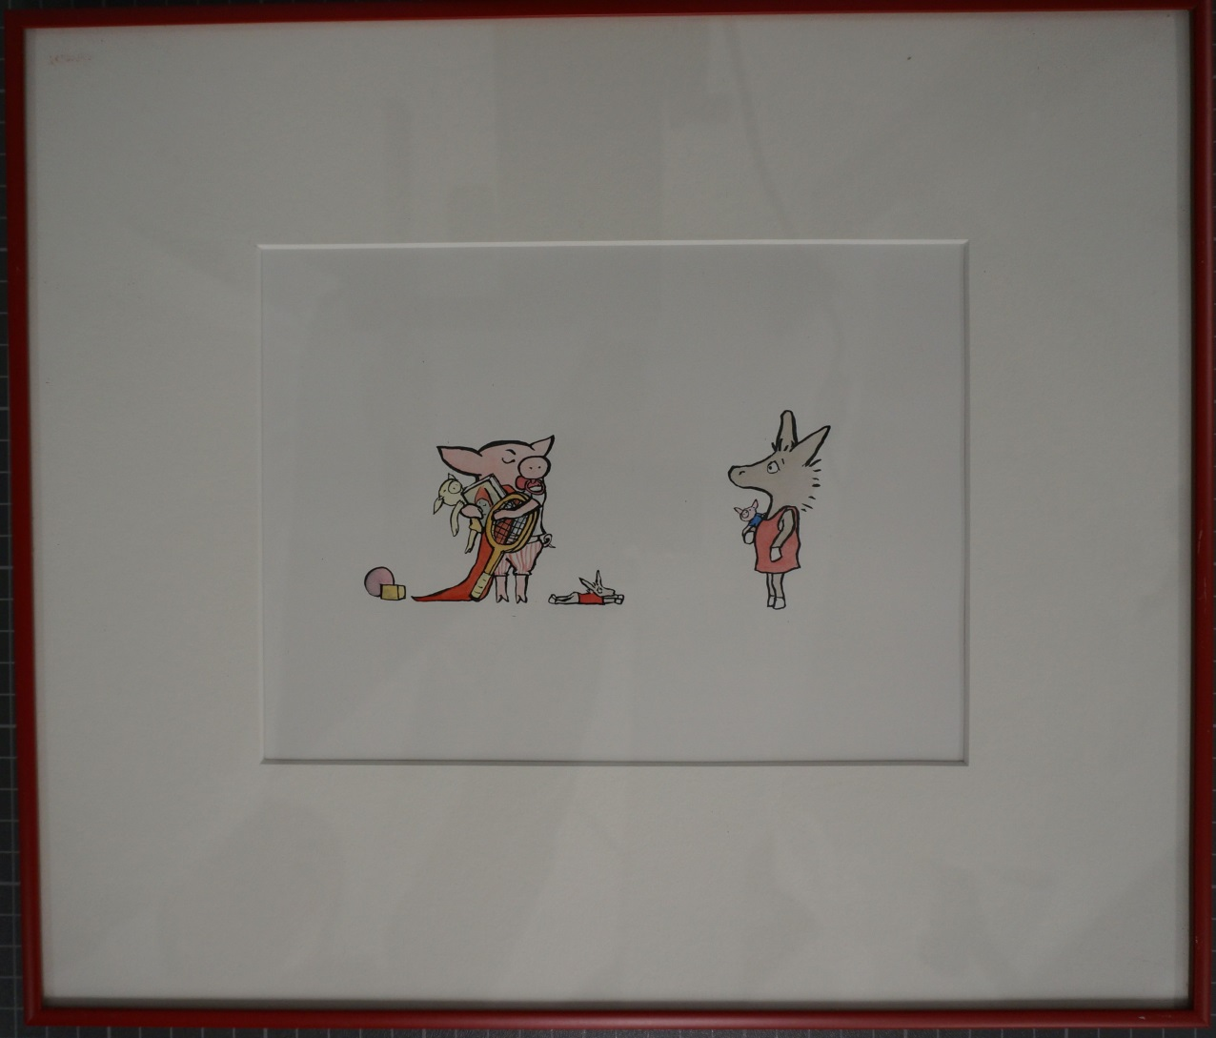
6. Papa, maman, bébé… Et les autres

Slide 11
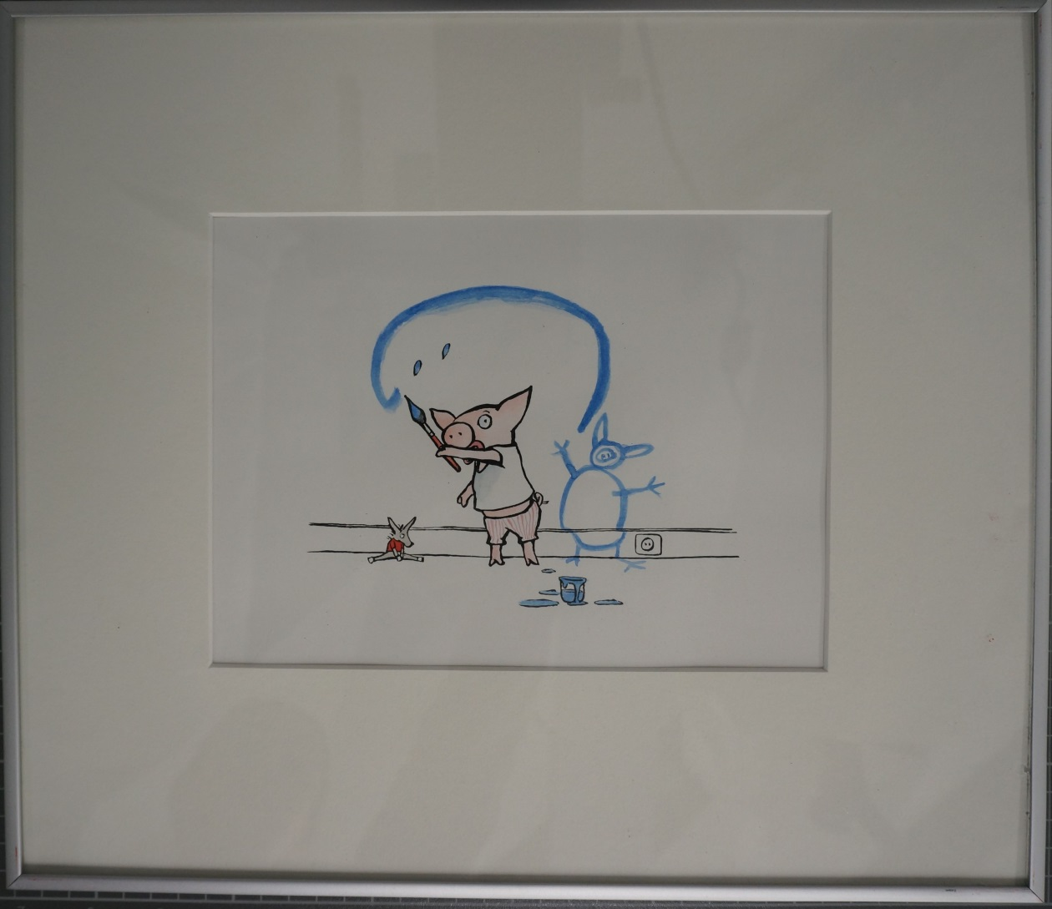
7. Arrêt sur images
Verre abimé sur la tranche

Slide 12
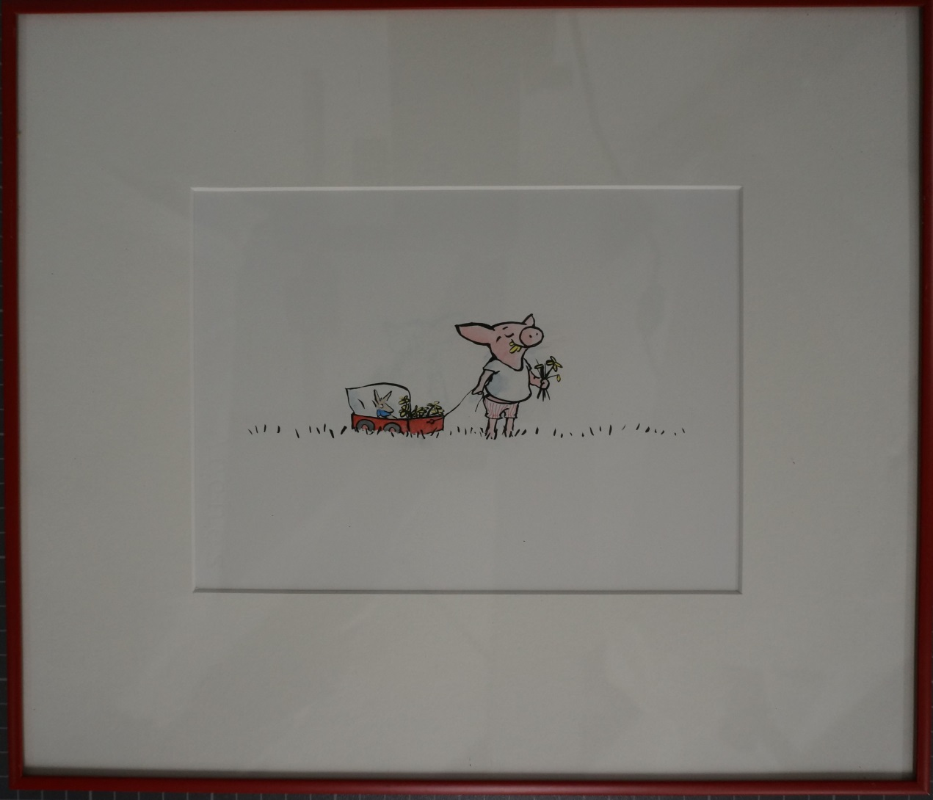
8. À petits pas dans le vaste monde

Slide 13
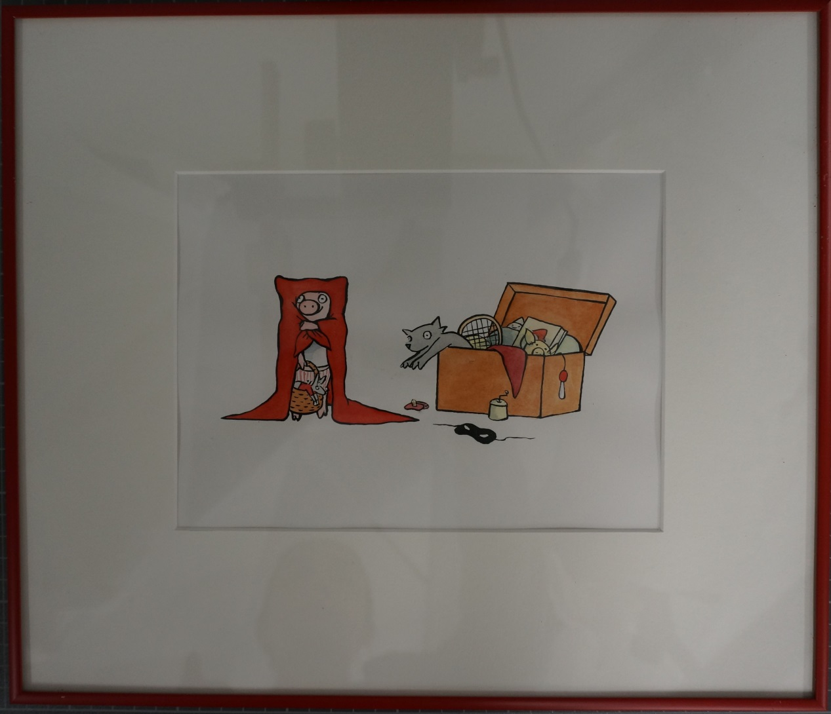
9. Il était de toutes petites, petites histoires…

Slide 14
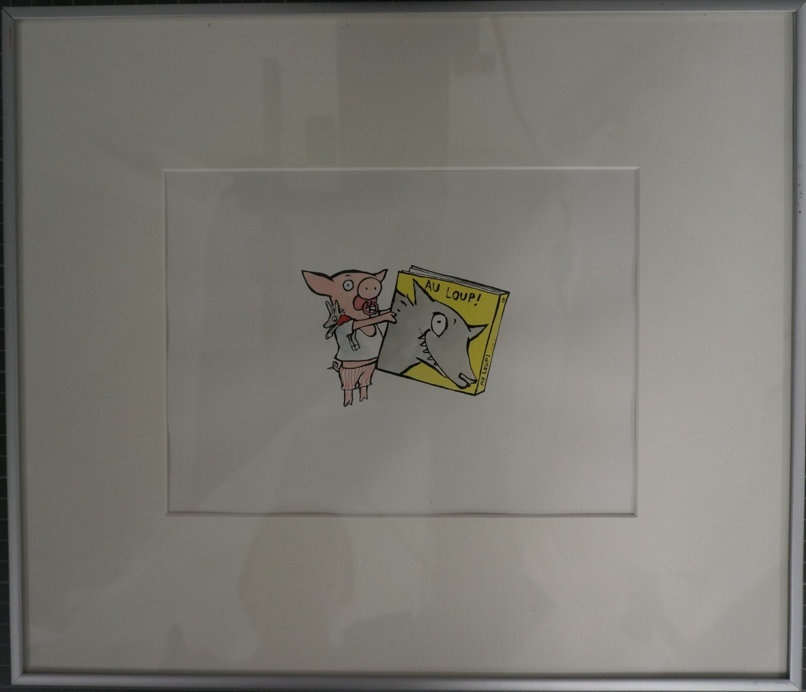
10.
Cadre égratigné

